Slide 1


Инструкция для технического специалиста образовательной организации по подготовке и проведению ИС-9 12.02.2025

Slide 2
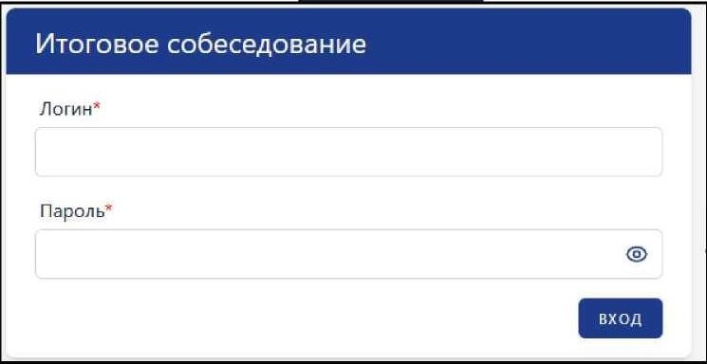
Технология проведения ИС-9 WEB
Три роли учетных записей:
1)Технический специалист
Функционал: заполнение формы оценивания
2)Руководитель ОО
Функционал: просмотр и закрытие экзамена
3)Администратор МСУ
Функционал: заполнение и закрытие экзамена
Откройте веб-браузер и перейдите по адресу https://is9.rustest.ru/
Введите учетные данные (логин и пароль).

Slide 3
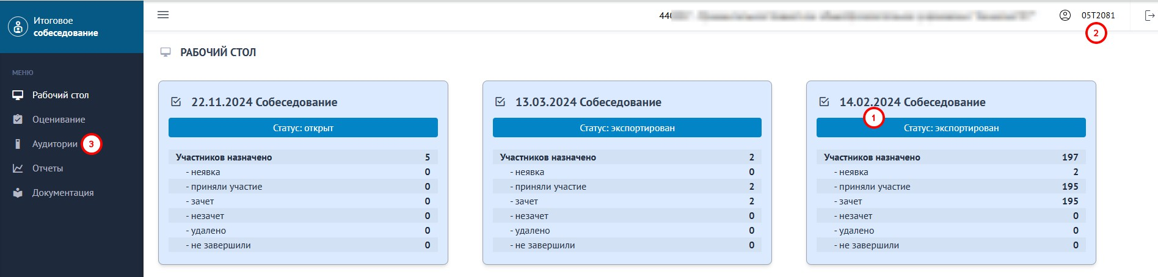
Личный кабинет ИС-9
Меню личного кабинета:
1) Рабочий стол
2) Оценивание
3) Аудитории
4) Отчеты
5) Документация

Slide 4
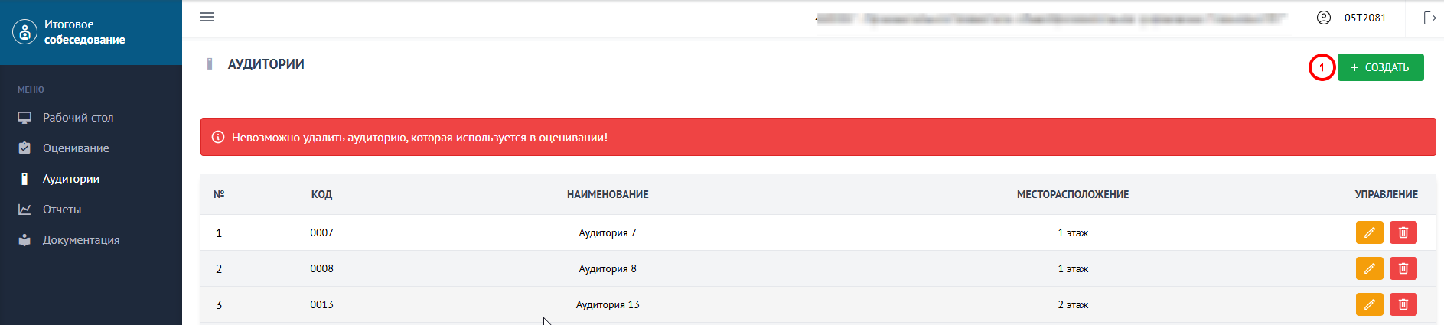
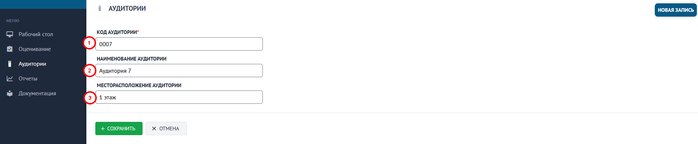
Не позднее чем за день до проведения экзамена:
Создание аудиторий
1) Добавьте необходимое количество аудиторий, задействованных в проведении экзамена.
2) Заполните ячейки

Slide 5
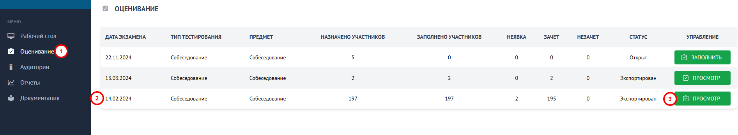
Оценивание
Перейдите на вкладку «Оценивание» и напротив соответствующей даты нажмите «Заполнить». Обратите внимание: статус «Заполнить» отображается только в том случае, если экзамен еще не закрыт. После закрытия экзамена статус изменится на «Просмотр».

Slide 6

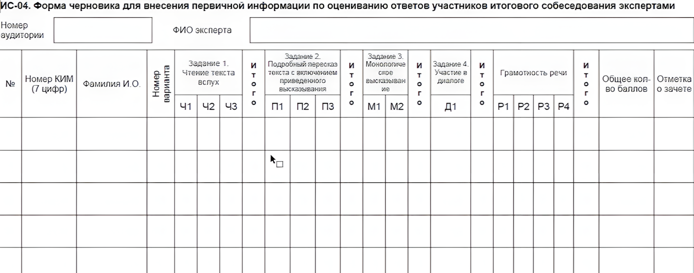
Форма ИС-04
При заполнении веб-формы используется форма ИС-04. Однако в этой форме отсутствует столбец для указания серии и номера документа. В связи с этим для удобства рекомендуется вручную указать серию и номер документа в полях формы ИС-04 с помощью карандаша.

Slide 7
Заполнение формы оценивания
Рекомендуется использовать фильтры и групповые операции для упрощения и ускорения процесса заполнения.
При заполнении формы необходимо указать:
  номер АУД.
  номер варианта
  неявка(если участник экзамена не явился)
  количество баллов по каждому пункту
  удален(если участник был удален с экзамена за нарушение порядка проведения)
  Не завершил(если не завершил по объективным причинам)

Slide 8
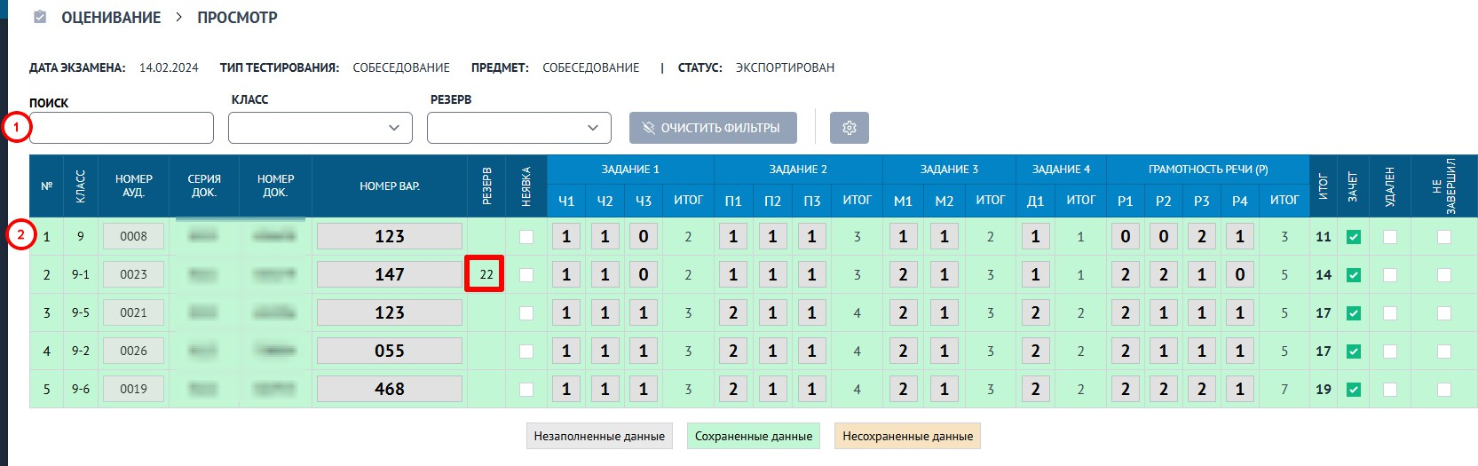
Заполнение формы оценивания
Обращаем ваше внимание, что в разделе «Резерв» необходимо учитывать информацию о том, что если напротив персональных данных участника в соответствующей ячейке указано число 22, это свидетельствует о том, что данный участник имеет ограничения по здоровью и является кандидатом с ограниченными возможностями здоровья (ОВЗ).

Slide 9
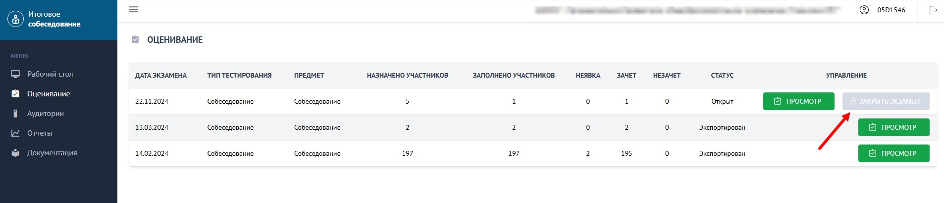
Закрытие экзамена
После завершения заполнения веб-формы необходимо выйти из учетной записи технического специалиста. Далее, директор вместе с техническим специалистом, войдя в учетную запись Руководителя ОО, в разделе «Оценивание» закрывает экзамен.

Slide 10


Не позднее чем за день
Подготовить необходимое кол-во рабочих мест в аудиториях проведения итогового собеседования, оборудованных средствами для записи ответов участников итогового собеседования (компьютер, оснащённый микрофоном, диктофон)
Проверить готовность оборудования для записи ответов участников итогового собеседования (произвести текстовую аудиозапись). Аудиозапись не должна содержать посторонних шумов/помех, голоса участников ИС и собеседника должны быть отчётливо слышны

Slide 11
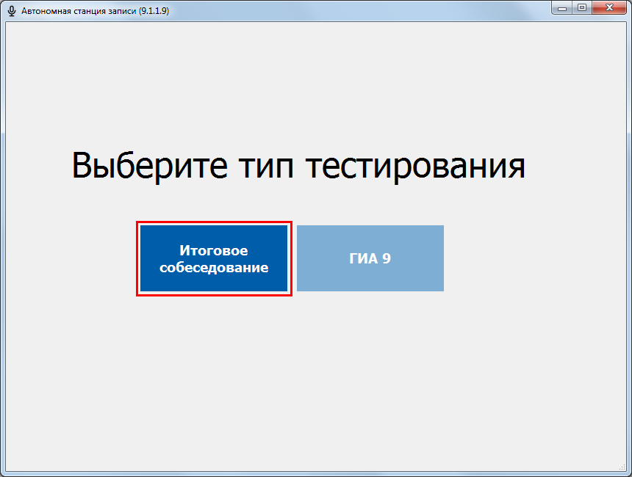
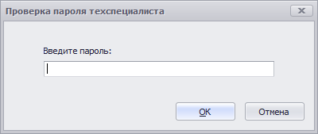
Выбираем Итоговое собеседование
Вводим пароль тех. Специалиста
(по умолчанию 123456)

Slide 12
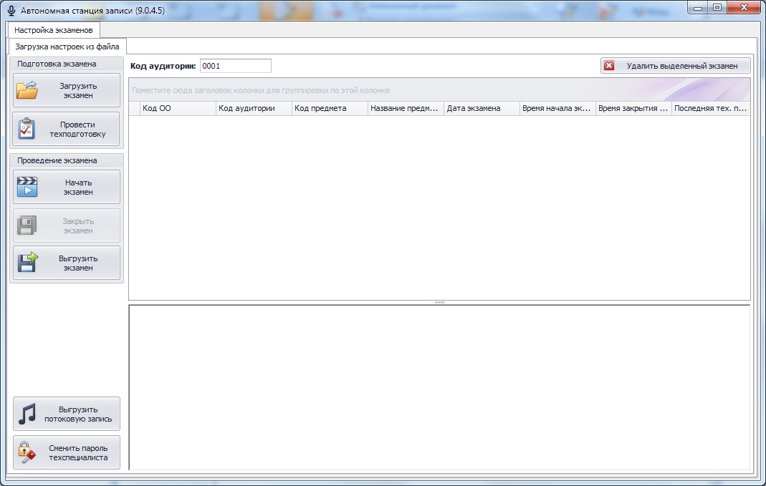
Основное окно станции
В поле «код аудитории» вводим соответствующий номер ПЕРЕД ЗАГРУЗКОЙ ЭКЗАМЕНА

Slide 13

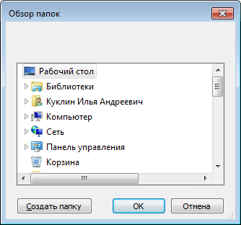
Загрузка экзамена
Для загрузки b2p файла с участниками экзамена, нажмите
Откроется окно «Обзор папок» - выберите папку с b2p файлом
и нажмите «ОК», затем нажмите
у нужного вам экзамена в списке
и нажмите «ОК»

Slide 14
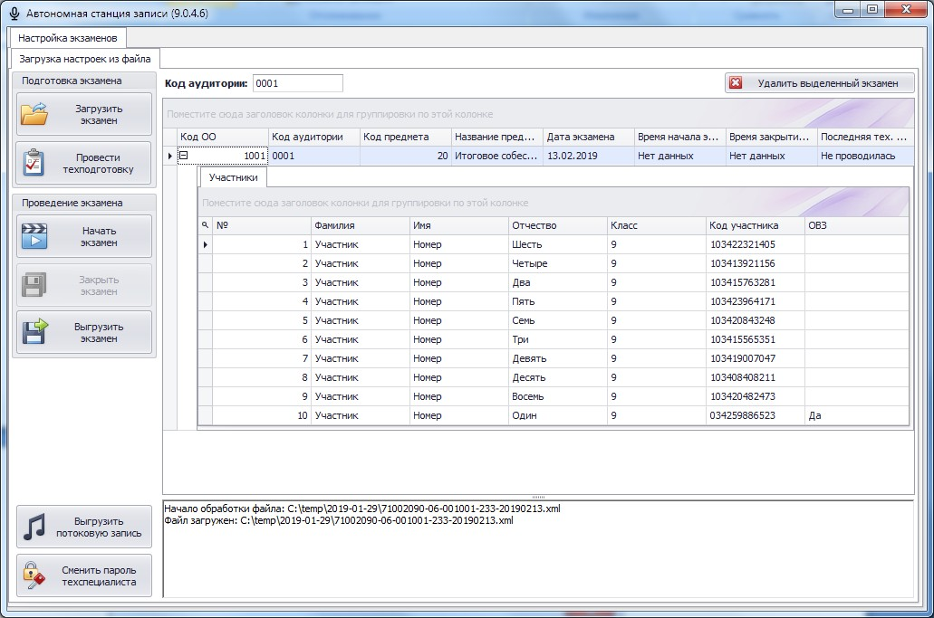
Данные об экзамене, загруженные в систему

Slide 15

Техническая подготовка
Накануне экзамена необходимо провести тех. подготовку. Нажмите
Выберите микрофон, нажав на
Проведите тех. подготовку, следуя инструкциям в правой части экрана

Slide 16
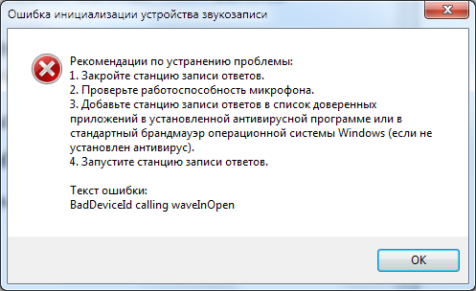

ВАЖНО! Возможная ошибка при записи!
При начале записи может выйти окно ошибки. Это случается из-за вмешательства антивируса.
На примере Kaspersky: зайдите в настройки
Предотвращение вторжений – Управление приложениями
DesktopRecordStation – ПКМ – Ограничения - Доверенные

Slide 17




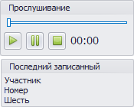
Запись во время экзамена
Для начала проведения экзамена, нажмите
Выберите устройства для записи
Запись ответа выделенного участника осуществляется нажатием
По окончанию ответа нажмите
Записанный экзамен участника рекомендуется прослушать
ВНИМАНИЕ! Прослушать можно только запись последнего участника!
При обнаружении проблем, можно повторно записать ответ участника
Первичная запись сотрётся!

Slide 18


Выгрузка файлов
Перед выгрузкой проверьте правильность значения кода аудитории
Нажимаем кнопку и выбираем папку для сохранения файлов экзамена
Для выгрузки потоковой записи нажимаем
После завершения собеседования СТАНЦИЮ ЗАПИСИ НЕ УДАЛЯТЬ!

Slide 19
Перечень файлов, которые выгружаются со станции
С каждой станции записи выгружаются:
Аудиозаписи участников в формате .part (Количество выгруженных аудиозаписей участников больше или равно их количеству.)
Ведомость экзамена в формате .pdf
Потоковая аудиозапись в формате .ogg
Ведомость потоковой аудиозаписи в формате .pdf
Файл выгрузки КТГ копировать необязательно

Slide 20
Кэш и ошибки приложения
C:\Users(Пользователи)\user(Имя пользователя)\AppData\Local\AudioTempData
Приложение выгружает экзамен в течении некоторого времени
Размер потоковой аудиозаписи больше 4 КБ.
Количество выгруженных аудиозаписей участников больше или равно их количеству.

Slide 21
Не позднее чем за день
Подготовить оборудование для записи ответов участников итогового собеседования (компьютер, оснащённый микрофоном, диктофон)
Пройти КТГ на Автономной станции записи ответов
Создать аудитории в ЛК ИС-9

Slide 22

По завершении проведения
Выгрузить аудиозаписи участников ИС-9(Выгрузить экзамена)
Выгрузить потоковую аудиозапись(Выгрузить потоковую аудиозапись)
Проверить целостность выгруженных файлов(Слайд 20)
Скопировать выгруженные файлы со всех станций записи на флеш-накопитель
Получить у ответственного организатора ведомости учета проведения итогового собеседования в аудитории и черновики формы оценивания ответов участников экспертов (ИС-04).
Используя ведомость учета проведения итогового собеседования в аудитории и черновики формы оценивания ответов участников экспертов (ИС-04) в ЛК ИС-9 занести информацию в специализированную форму WEB для каждого участника итогового собеседования
Внесение данных участников ИС-9 должно завершиться до 17.02.2025

Slide 23
Рассылка
Каждому муниципальному координатору будут высланы:
Ссылка на облако(Станция записи, Руководство пользователя, МР)
Ключи станции записи для ОО
Логины и пароли для ЛК ИС-9
Каждая ОО должна иметь:
Станцию записи
Ключ для станции записи
Логин/пароль для учетных записей технического специалиста и руководителя ОО

Slide 24
Спасибо за внимание!
Контактная информация:
Сайт:
COKO08.RU
Почта:
COKO08@MAIL.RU
Тел:
8(84722)39090
8999259900

